Slide 1
Габышева К.А.
Социальный педагог
«Профессиональное самоопределение детей - сирот на базе
Муниципального бюджетного учреждения для детей – сирот и детей, оставшихся без попечения родителей
“Мохсоголлохский Центр помощи детям"»

Slide 2
Актуальность
В жизни каждого воспитанника учреждения для детей - сирот наступает момент, когда приходится решать, где продолжить образование или куда пойти работать, т. е. практически выбрать профессию, свой жизненный путь. Каждому предоставлено право на выбор профессии, род занятий и работы. Однако это право, как показывает практика, порой очень трудно реализовать – не хватает знаний о самих профессиях, тех требований, которые они предъявляют к личности работающего, и умений оценить собственные способности, выявить свои интересы и склонности.

Slide 3
Цель:
подготовка воспитанников Центра к самостоятельной жизни, содействие в профессиональном самоопределении, постинтернатном становлении через формирование личности, способной самостоятельно строить свой вариант жизни

Slide 4
Задачи
1. Провести обзор научной литературы по проблеме профориентации воспитанников детских учреждений для детей - сирот;
2. Определить особенности воспитанников детских учреждений для детей-сирот, предопределяющих специфику их профессионального выбора посредством программы «Мост в будущее»;
3. Изучить опыт работы по профессиональной ориентации Муниципального бюджетного учреждения детей – сирот и детей, оставшихся без попечения родителей «Мохсоголлохский Центр помощи детям»

Slide 5
Методы и формы работы:
теоретический анализ, тестирование, анкетирование, метод количественного анализа.

Slide 6
Новизна и практическая значимость: :
полученные практические результаты исследования могут быть полезны для социальных педагогов учреждений для детей – сирот, психологов, а также для тех, кого интересуют проблемы профессиональной ориентации воспитанников учреждений для детей - сирот.

Slide 7
Анализ понятия
профессиональное самоопределение.
Профессиональное самоопределение – это длительный и многоступенчатый процесс выбора профессии личностью, отражающийся в ее профессиональных планах.

Slide 8
Основные направления социально-профориентационной работы в условиях учреждений для детей - сирот.
Профориентационная работа с воспитанниками учреждений для детей-сирот начинается гораздо раньше, чем ребенок достигнет возраста, в котором для него актуальным становится профессиональный выбор. Данная работа осуществляется в рамках общего воспитания, формирования базовых личностных черт и свойств характера, развития общего кругозора, запаса знаний, способствующих становлению будущего профессионала. Работа начинается с привития базовых навыков самообслуживания и общественно-полезного труда, постепенно становящихся привычными и необходимыми для ребенка.

Slide 9
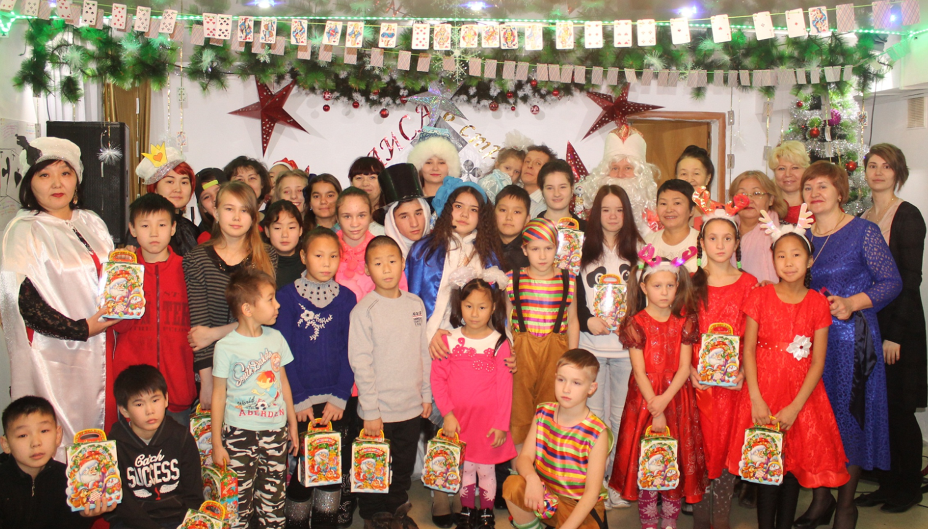
Мохсоголлохский Центр помощи детям, оставшихся без попечения родителей находится в
п. Мохсоголлох Хангаласского улуса.
В данное время воспитываются 40 детей, из которых 7 – сироты, 33 – оставшиеся без попечения родителей из всех уголков РС(Я).

Slide 10
Исследование
Для реализации плана профориентации учащихся 8-11 класса нами были проведены тестирования по методикам:
• Методика «Тип мышления» (Г.Резапкина) Цель: опросник помогает определить тип мышления.
• Методика «Тип памяти». Цель: исследование уровня и особенностей развития различных видов памяти у школьников — зрительной, слуховой, моторной.
• Методика на «Внимание» (Мюнстерберга). Цель: диагностика избирательности внимания.
• Методика «Темперамент» Айзенка. Цель: Изучение индивидуально-психологических черт личности с целью диагностики степени выраженности свойств, выдвигаемых в качестве существенных компонентов личности: нейротизма, экстраверсии, интроверсии и психотизма.
Для проведения этой методики было проведено анкетирование "Кем вы видите себя в будущем". Воспитанники в произвольном виде ответили на вопрос – Профессия моей мечты.

Slide 11
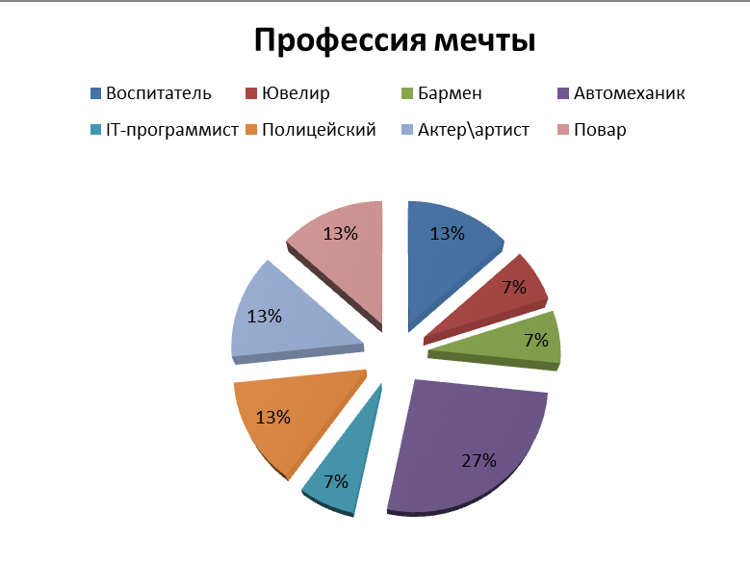

Slide 12
Результат
2020
0
0
0
0

Slide 13
Таким образом, по итогам тестирования учащихся можно прийти к следующему заключению: что профессии, выбранные учениками, совпали не у всех. У 2 респондентов желаемое не совпадает с личностно-психологическими особенностями, а 10 совпадают по типу профессий, выбранные воспитанниками самостоятельно. Воспитанники, обучаемые в 8 класса имеют неполное представление о своей будущей профессии. Только 10 знают о личностных качествах, пригодных желаемой профессии.

Slide 14
Анализируя полученные данные в ходе анкетирования, мы можем сказать о том, что работа по профессиональной ориентации профессиональное самоопределение воспитанников должно происходить путем соотнесения своих потенциальных возможностей с выбираемой профессией.

Slide 15
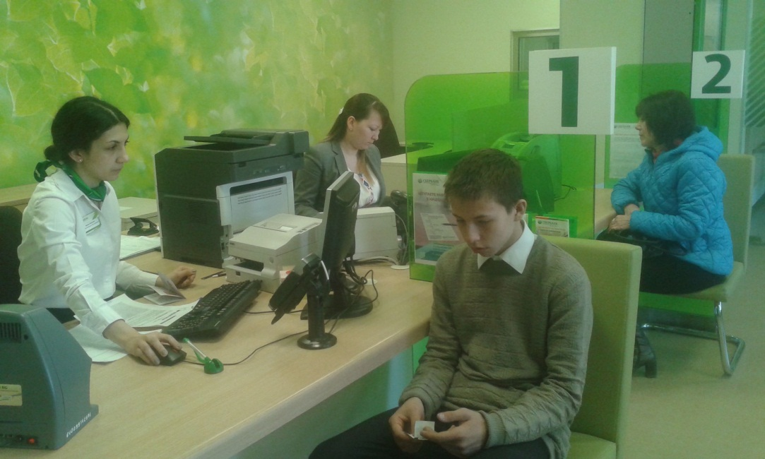
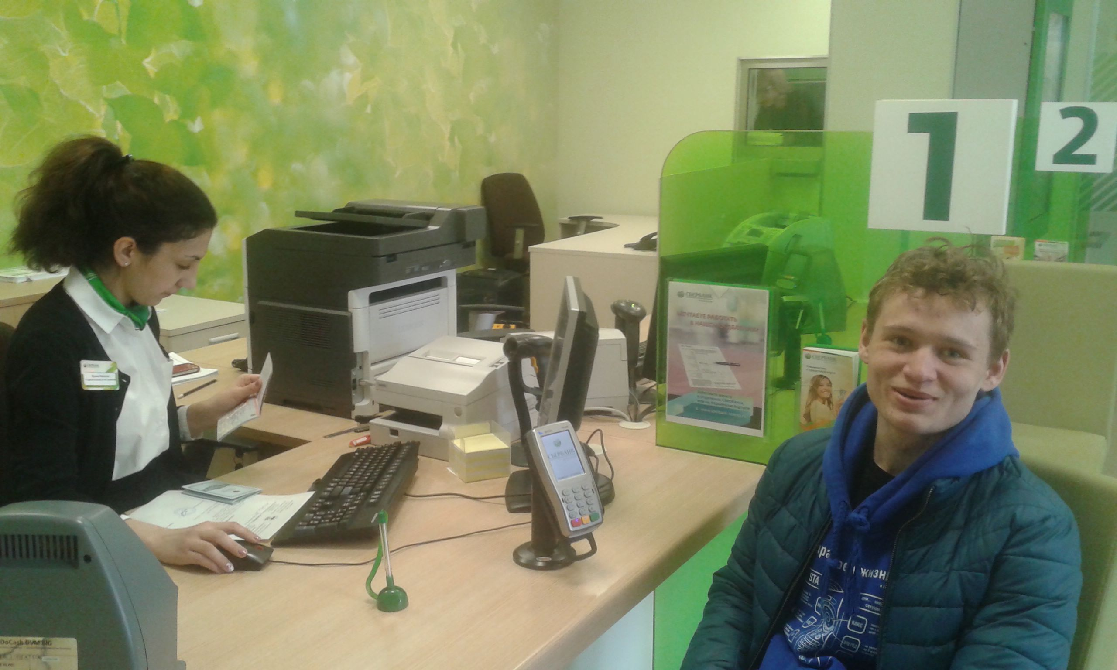
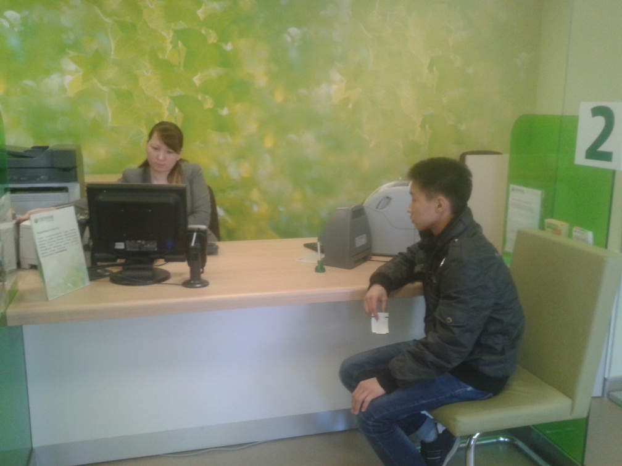

Slide 16
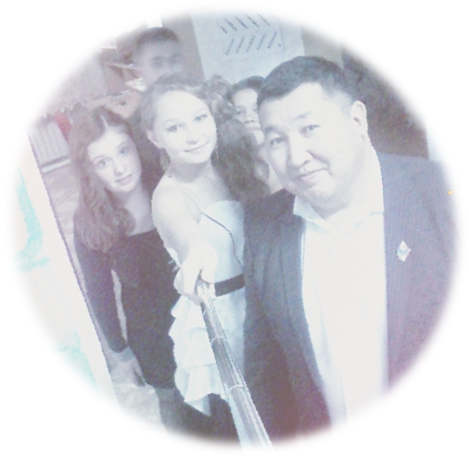
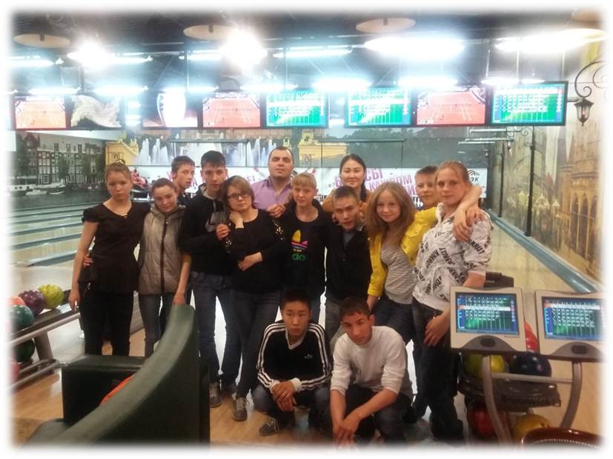
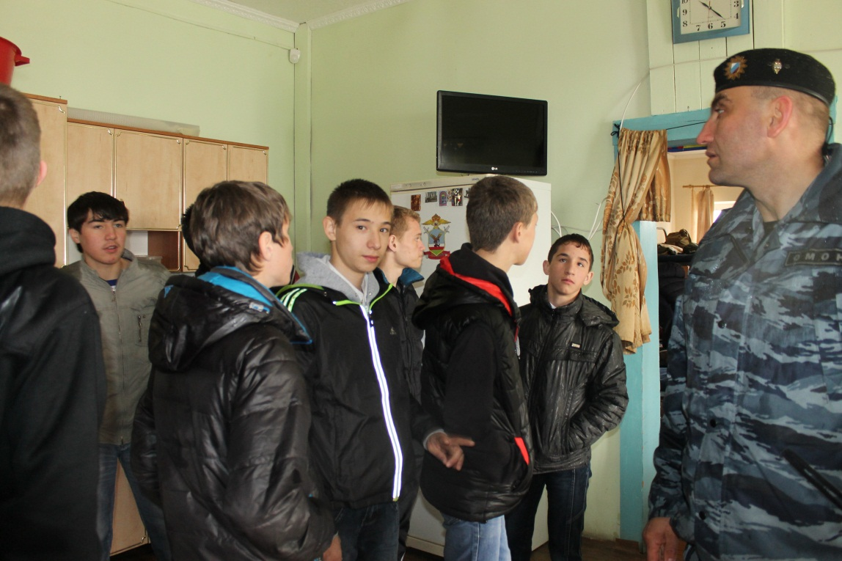

Slide 17
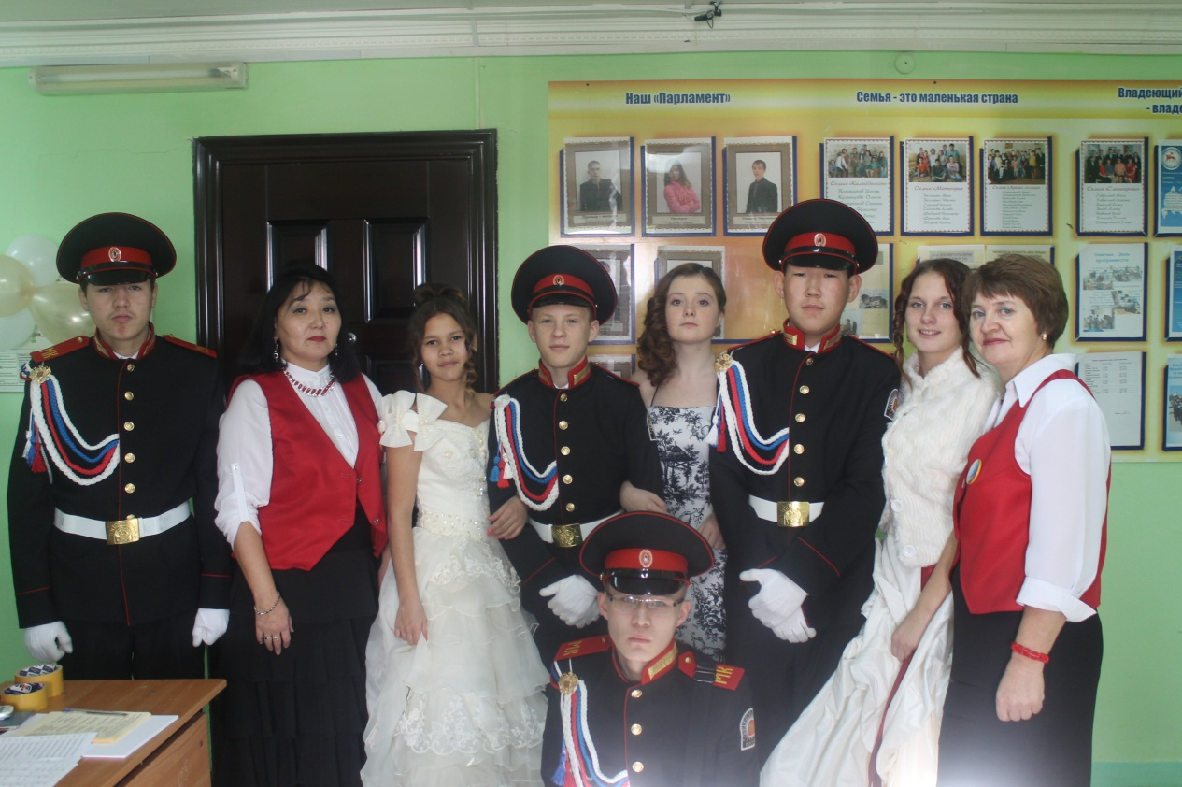
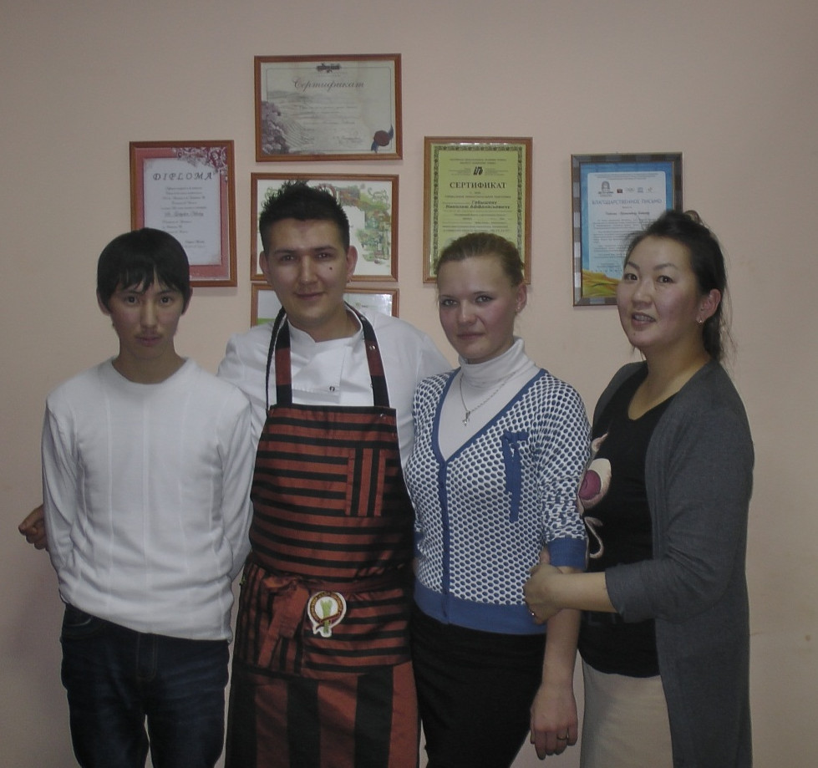
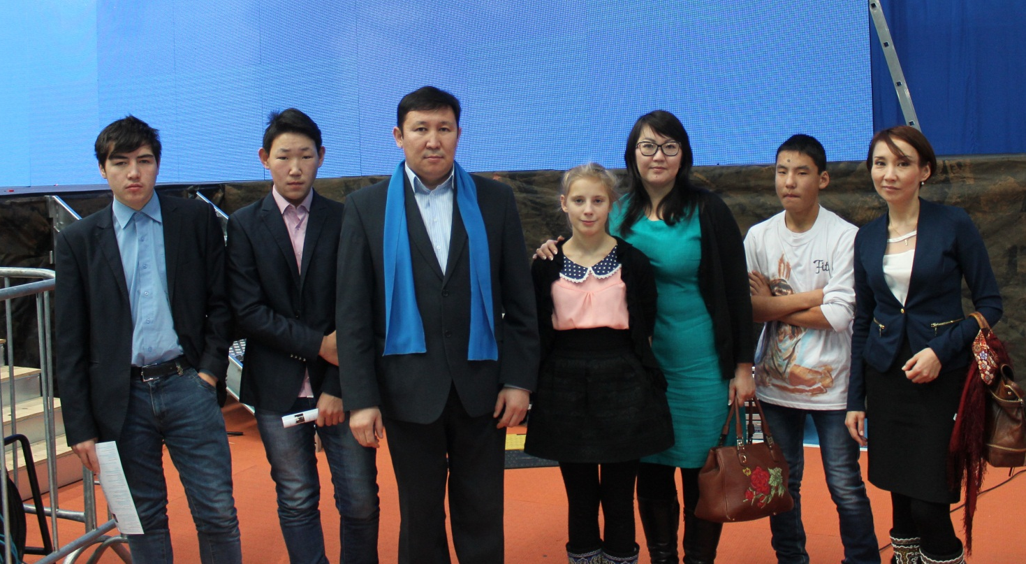

Slide 18
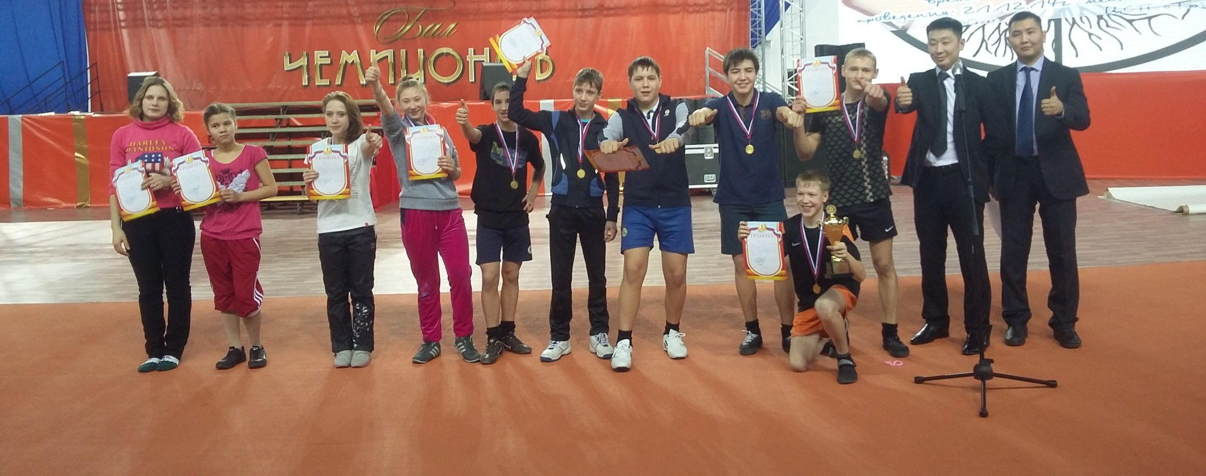

Slide 19
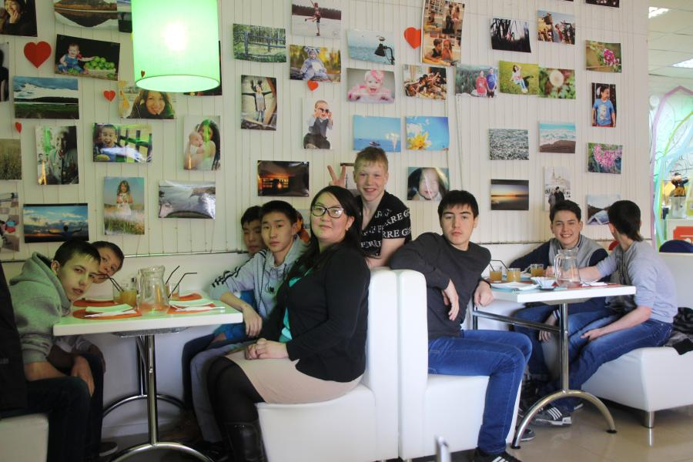
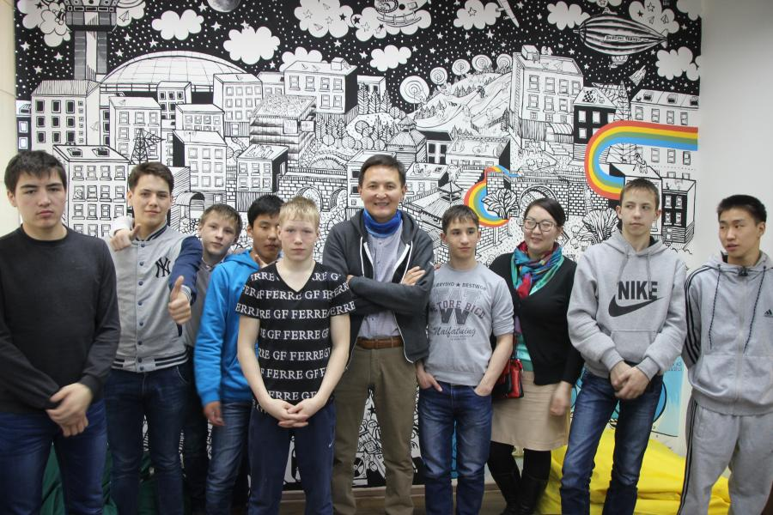
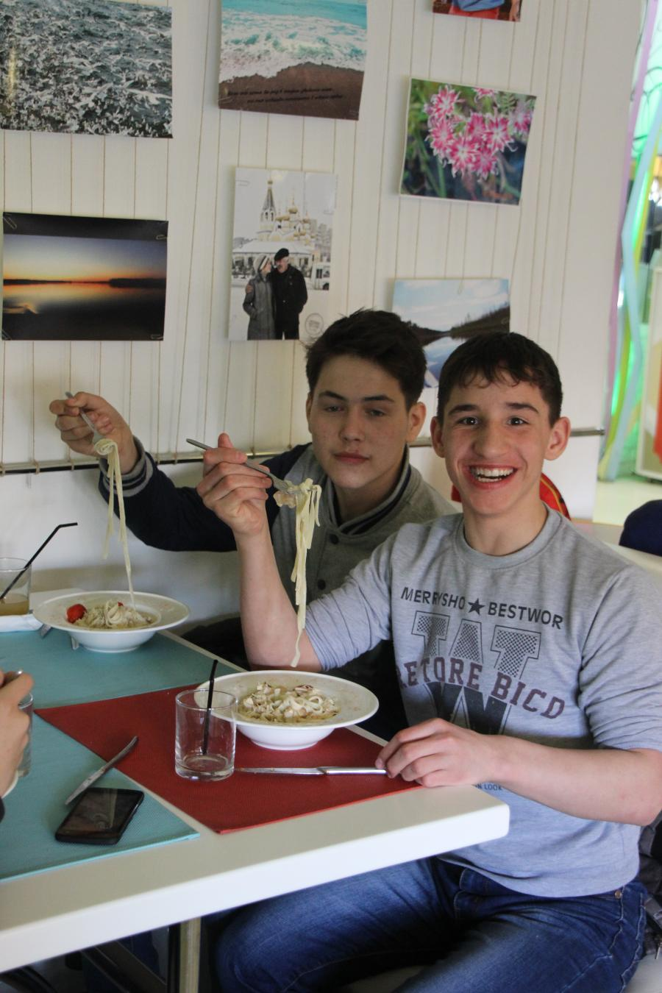

Slide 20
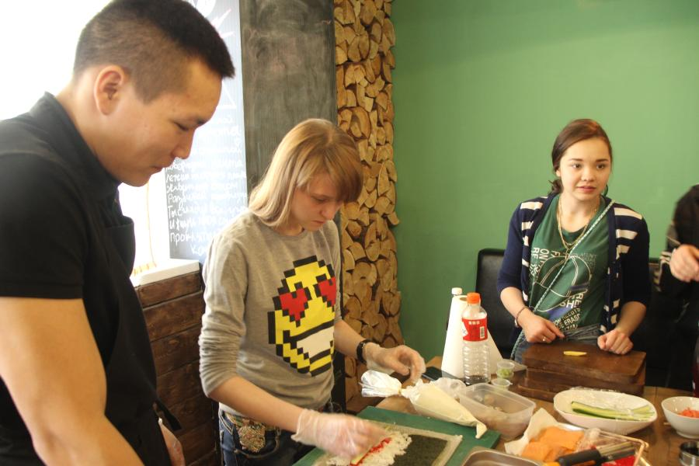
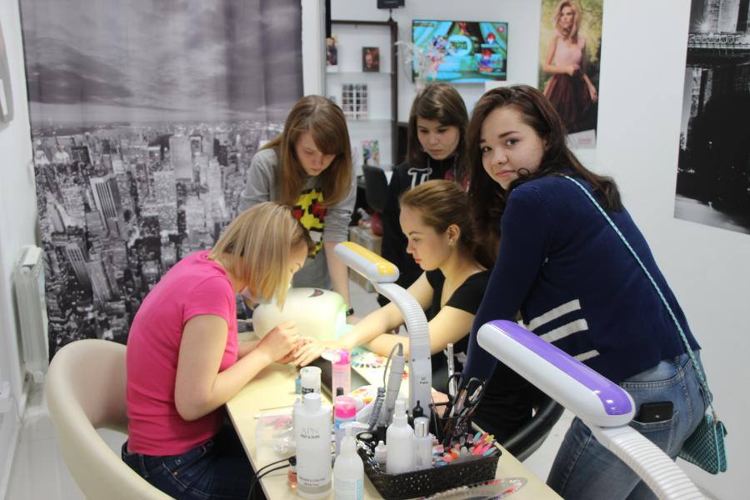
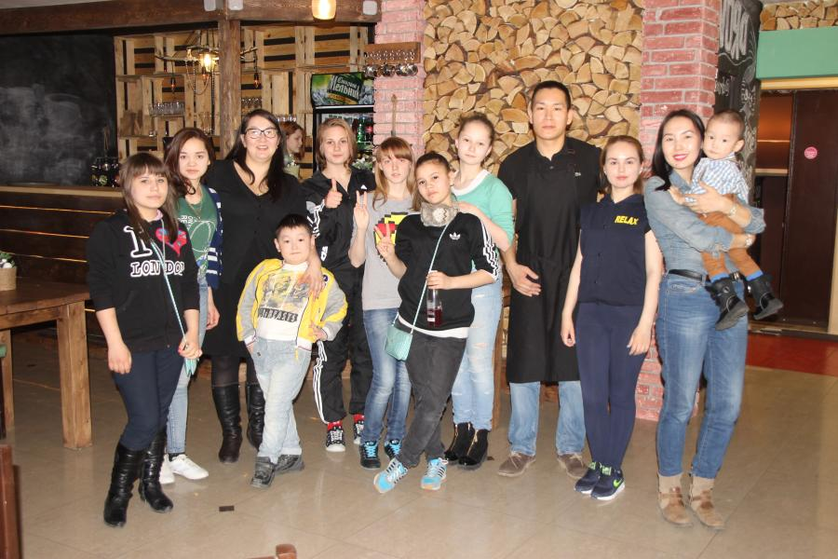

Slide 21
Заключение
В нашей работе изучались особенности профориентационной работы в МБУ “Мохсоголлохский Центр помощи детям”. Перед нами стояла задача раскрыть содержание профессионального самоопределение воспитанников с помощью методик и определить особенности профессиональной ориентации воспитанников, учащихся 8-11 классов, при помощи анкетирования, тестирования.
Проведя работу на подростках, на основе полученных результатов мы можем сделать следующие выводы:
1.Профориентационная работа должна носить системный характер только тогда будут положительные результаты. Это связано с периодическим изучением склонностей и способностей учащихся и ориентированием их на соответствующие типы профессий.
2.Современные школьники при выборе будущей профессии и своего будущего могут и не учитывать свои выраженные склонности и способности.
3.Ошибок при выборе профессии подростками не будет при эффективной профориентационной работе и социально-психологическому сопровождению учащихся в Центре. Продолжать работу про адаптированной программе “Мост в будущее” где главной целью поставлено создание системы профессиональной ориентации воспитанников, способствующей формированию у подростков и молодежи профессионального самоопределения в соответствии с желаниями, способностями, индивидуальными особенностями каждой личности и с учетом социокультурной и экономической ситуации в городе, улусе и республике.

Slide 22
Спасибо за внимание

